Slide 1


INDO DIGITAL
Digital around The World

Slide 2
Our team
01
About our company
Dimas Pratama
Maulana Hikam
Ibrahim Mahardika
CEO Indo Digital
System Developer and Analyst
Marketing business

Slide 3

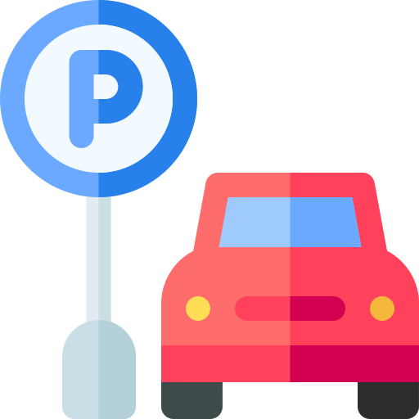
Ide Produk
Pembuatan sistem aplikasi ini dikembangkan dengan tujuan untuk memberikan kemudahan bagi pengguna dalam mencari tempat parkir yang tersedia , memesan tempat parkir dan juga membayar biaya parkir secara cepat dan efisien
Notes:
Kemudahan bagi pengguna: Dalam kehidupan modern yang sibuk, waktu sangat berharga bagi banyak orang. Aplikasi parkir online akan memudahkan pengguna dalam mencari tempat parkir yang tersedia, memesan tempat parkir mereka, membayar biaya parkir, dan memperpanjang waktu parkir mereka dengan mudah.
Efisiensi manajemen parkir: Dengan adanya aplikasi parkir online, manajemen gedung parkir dapat memantau penggunaan parkir dengan lebih baik dan memastikan bahwa tempat parkir digunakan secara optimal. Hal ini dapat meningkatkan efisiensi parkir dan mengurangi waktu yang dibutuhkan untuk menemukan tempat parkir yang tersedia.
Pengurangan kemacetan lalu lintas: Aplikasi parkir online dapat membantu mengurangi kemacetan lalu lintas dengan memungkinkan pengguna untuk mencari tempat parkir yang tersedia sebelum mereka tiba. Hal ini dapat membantu mengurangi jumlah kendaraan yang mengitari gedung parkir untuk mencari tempat parkir yang tersedia.
Meningkatkan keamanan parkir: Dengan adanya sistem pembayaran yang aman dan terintegrasi dengan aplikasi parkir online, pengguna tidak perlu membawa uang tunai untuk membayar biaya parkir mereka. Hal ini dapat membantu mengurangi risiko kejahatan dan tindakan kekerasan di gedung parkir.
Peluang bisnis: Aplikasi parkir online dapat membuka peluang bisnis baru bagi para pengembang aplikasi dan pengelola gedung parkir. Hal ini dapat membantu meningkatkan pendapatan dan memberikan nilai tambah bagi pengguna.

Slide 4

03
Our projects
Kemudahan Bagi Pengguna
Dalam kehidupan modern yang sibuk, waktu sangat berharga bagi banyak orang. Aplikasi parkir online akan memudahkan pengguna dalam mencari tempat parkir yang tersedia, memesan tempat parkir mereka, membayar biaya parkir, dan memperpanjang waktu parkir mereka dengan mudah.

Slide 5

03
Our projects
Efisiensi manajemen Parkir
Manajemen gedung parkir dapat memantau penggunaan parkir dengan lebih baik dan memastikan bahwa tempat parkir digunakan secara optimal. Hal ini dapat meningkatkan efisiensi parkir dan mengurangi waktu yang dibutuhkan untuk menemukan tempat parkir yang tersedia.

Slide 6

03
Our projects
Pengurangan Kemacetan Lalu Lintas
Aplikasi parkir online dapat membantu mengurangi kemacetan lalu lintas dengan memungkinkan pengguna untuk mencari tempat parkir yang tersedia sebelum mereka tiba. Hal ini dapat membantu mengurangi jumlah kendaraan yang mengitari gedung parkir untuk mencari tempat parkir yang tersedia.

Slide 7
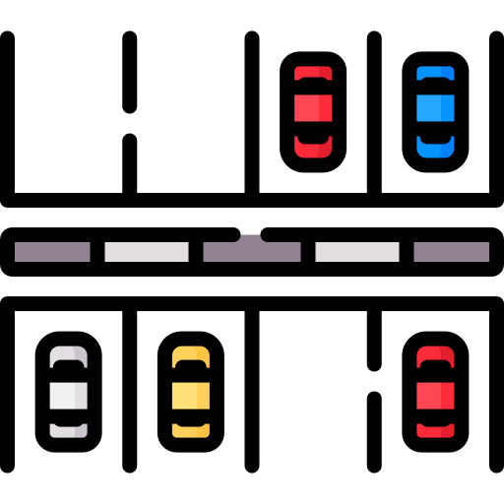
03
Our projects
Meningkatkan Keamanan Parkir
Dengan adanya sistem pembayaran yang aman dan terintegrasi dengan aplikasi parkir online, pengguna tidak perlu membawa uang tunai untuk membayar biaya parkir mereka. Hal ini dapat membantu mengurangi risiko kejahatan dan tindakan kekerasan di gedung parkir.

Slide 8

03
Our projects
Peluang Bisnis
Aplikasi parkir online dapat membuka peluang bisnis baru bagi para pengembang aplikasi dan pengelola gedung parkir. Hal ini dapat membantu meningkatkan pendapatan dan memberikan nilai tambah bagi pengguna.

Slide 9
Fitur Layanan
02
About our company
Parking Reservation
Parking Mapping
Cashless Payment
Memesan lahan parkir sesuai dengan waktu yang diinginkan
Memantau posisi parkir untuk tidak membuang waktu mencari tempat dengan bantuan sensor
Pembayaran yang cashless dan modern sesuai dengan perkembangan zaman
Notes:
Parking Reservation
Pengguna bisa melakukan reservasi parkir sesuai dengan waktu yang dibutuhkan atau diinginkan oleh pengguna.
Parking mapping
Pengguna bisa mentracking posisi parkir yang kosong sehingga tidak membuang waktu untuk mencari tempatnya. Dengan sensor yang sudah ditmpatkan di setiap lane parkir akan mendeteksi apakah parkir terpakai atau tidak jika tidak maka akan memberi notifikasi ke pengguna bahwa ada tempat parkir kosong.
Cashless Payment
Pengguna akan membayar jasa parkir menggunakan e-wallet yang sudah terdaftar resmi di Indonesia.

Slide 10
Inovasi
03
About our company
AI Tech
User Rewards
Memaksimalkan AI kelancaran dan kemudahan penggunaan system
Memberi keuntungan lebih kepada pengguna yang aktif menggunakan layanan dan membeli premium
Notes:
AI Tech
AI ini akan mengembangkan fitur fitur pada system ini seperti AI Computer Vision untuk deteksi plat nomor apakah sesuai dengan reservasi atau tidak. Lalu ada fitur seperti chatbot atau virtual assistant yang membantu keluhan dan masalah yang dialami oleh pengguna.
User Rewards
Pengguna akan mendapatkan poin setiap melakukan reservasi dan pembayaran parkir lalu poin tersebut nantinya bisa ditukar dengan diskon atau tawaran menarik lainnya. Lalu ada system program vip yang memungkinkan pengguna akan menggunakan fitur fitur eksklusif dari system ini.

Slide 11
01
About our company
Keuntungan
Untuk mendapatkan keuntungan kita juga harus meningkatkan layanan seperti :
System yang efisien dan user friendly
Optimalisasi Digital agar lebih akurat
Menanggapi feedback dengan baik
Income dari program premium yang dibeli
Hal-hal tersebut akan dilakukan demi mendapatkan keuntungan yang besar dan luas

Slide 12
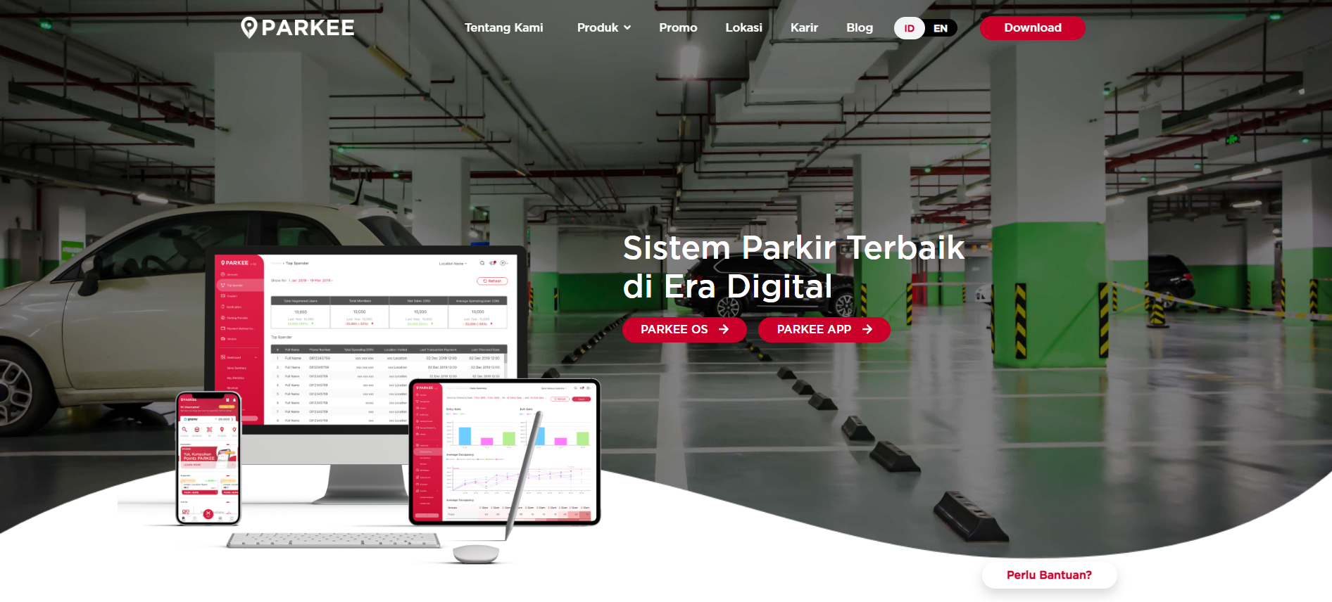
01
Parkee
Referensi Ide Sejenis

Slide 13
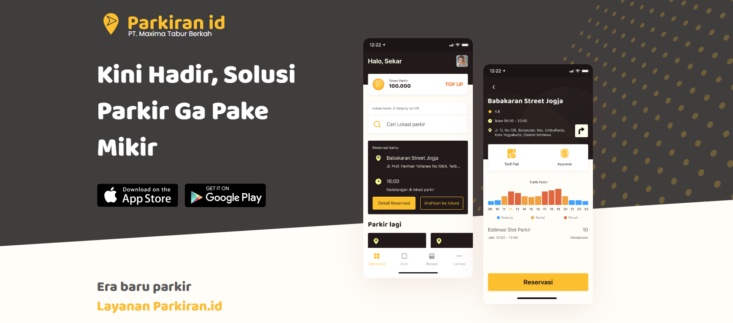
02
Parkiran.id
Referensi Ide Sejenis

Slide 14

Thanks!
support.team@digital.id
+62 24 463 691
indodigital.com
Please keep this slide for attribution

